Slide 1


Carnavalvereniging vzw Orde van Hemel en aarde
Linter

Slide 2
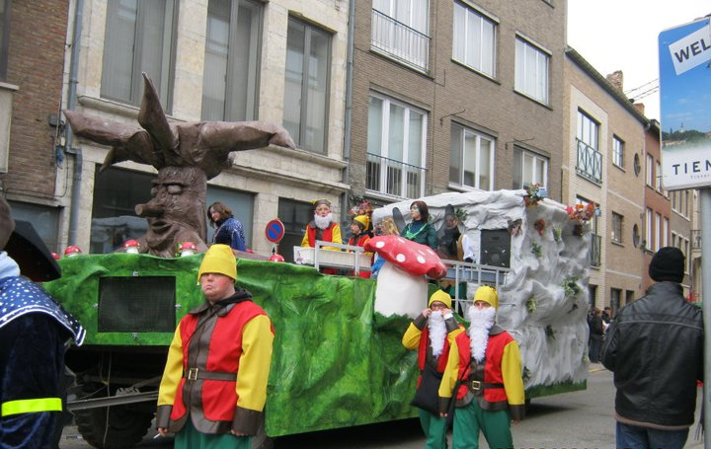
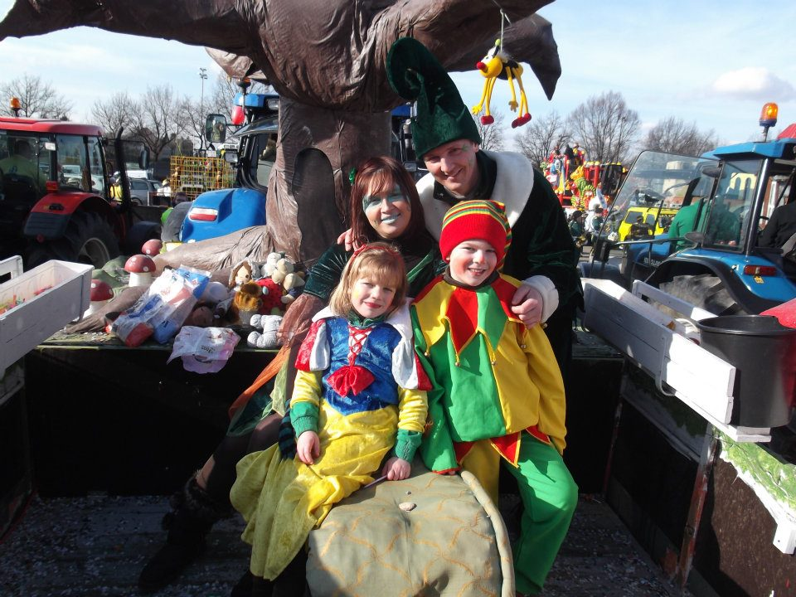
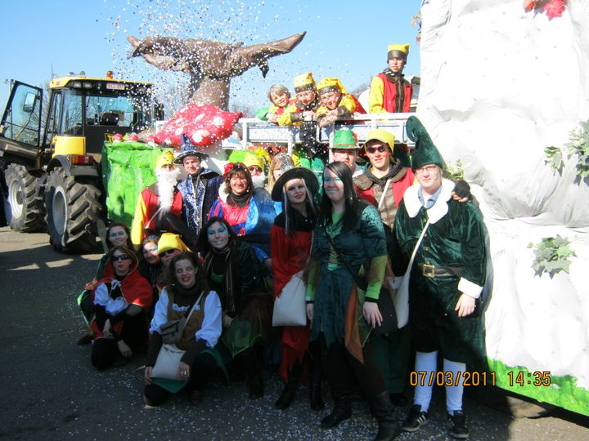
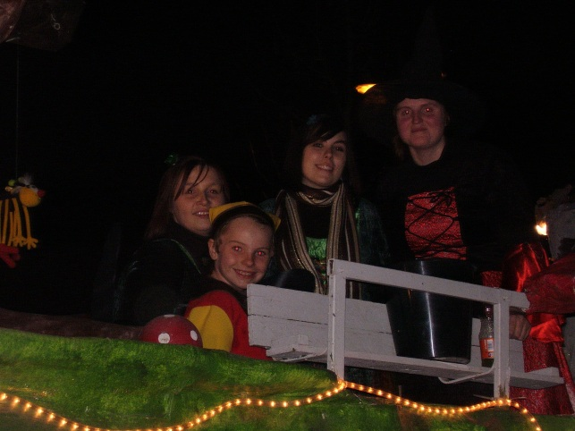
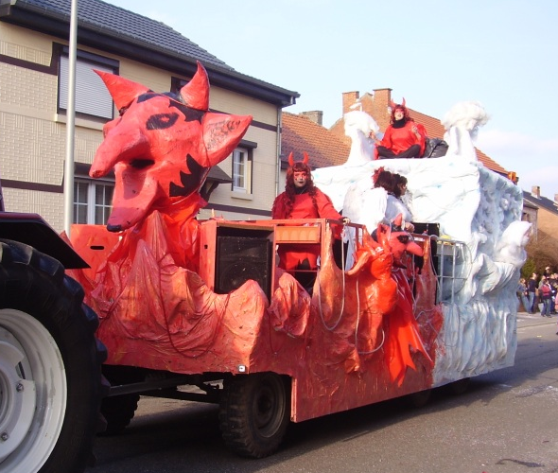
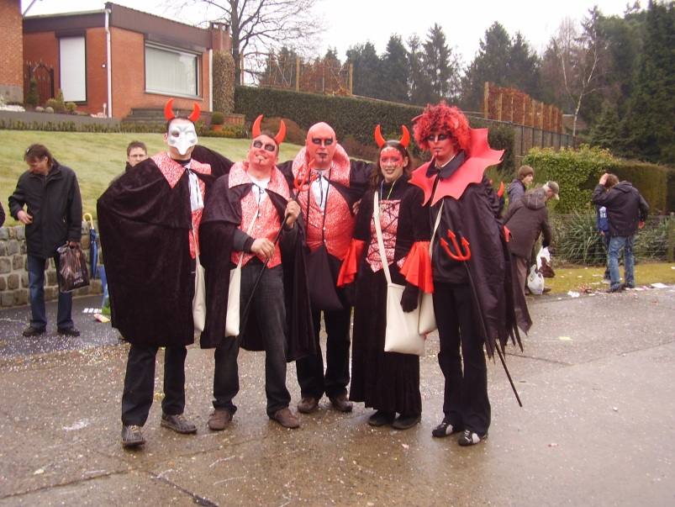
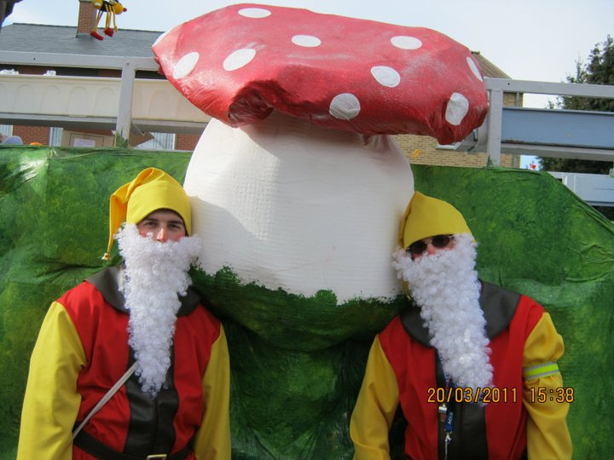
Stoeten
Hoofdactiviteit
+/- 10 per carnavalsseizoen

Slide 3
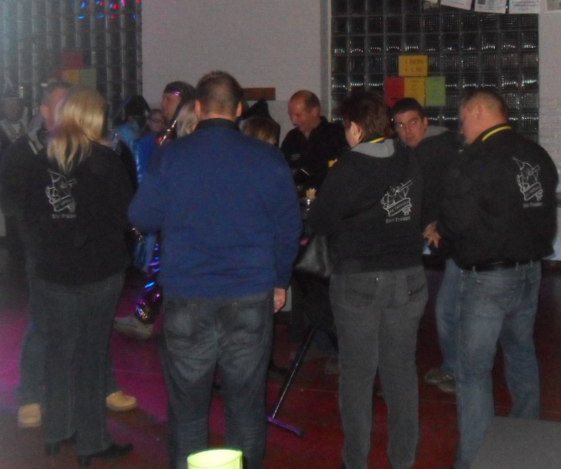
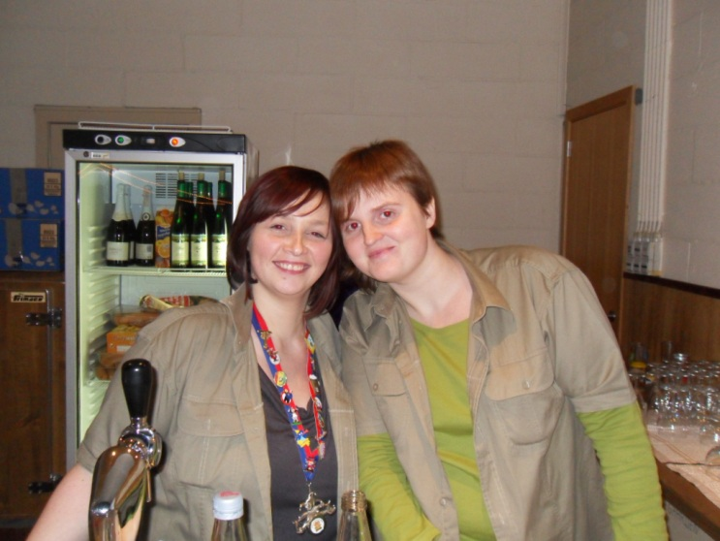
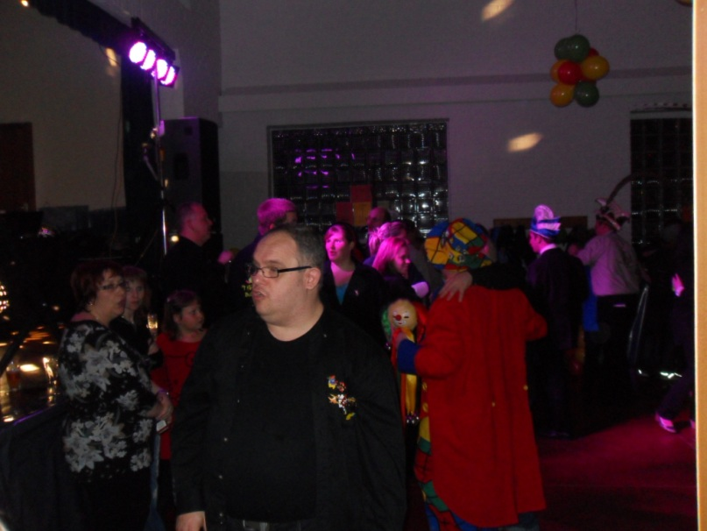
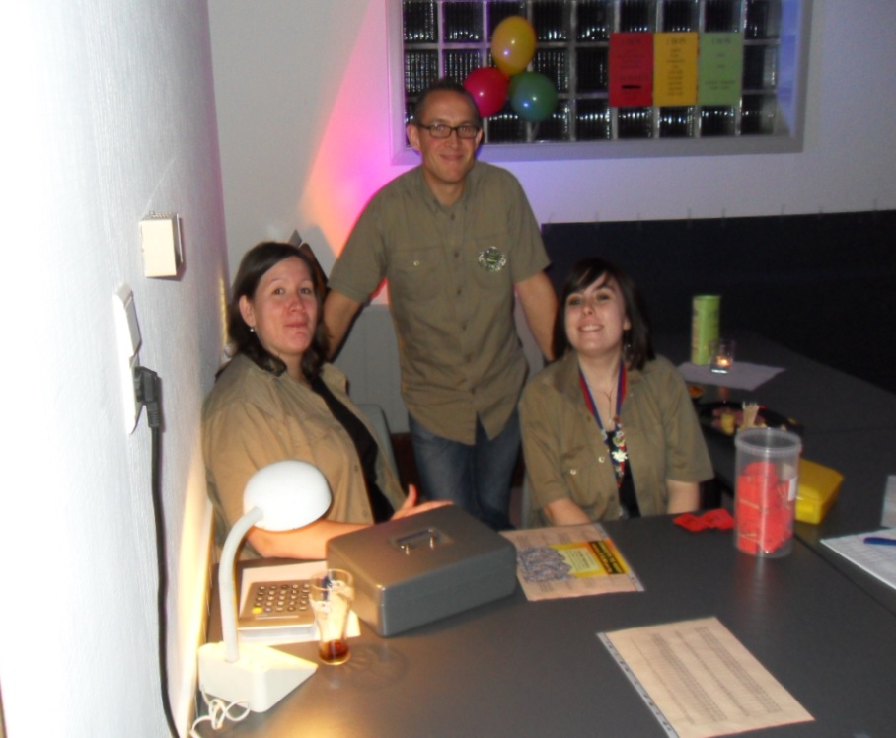
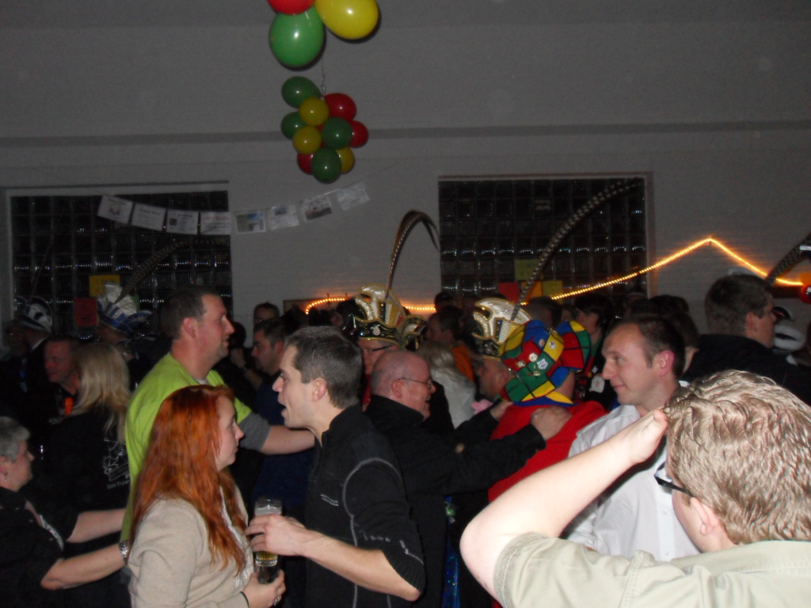
Carnavalbal
Elk jaar in
november
GRATIS INKOM

Slide 4
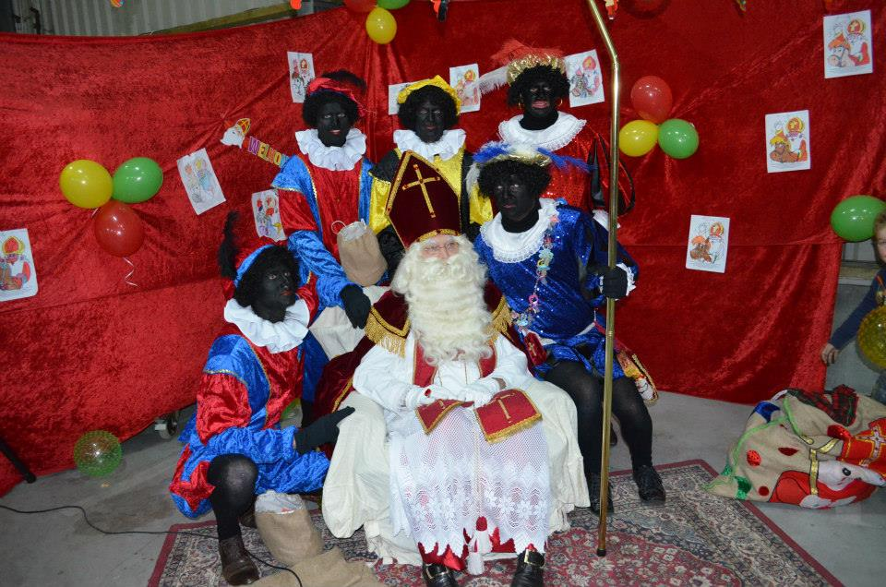
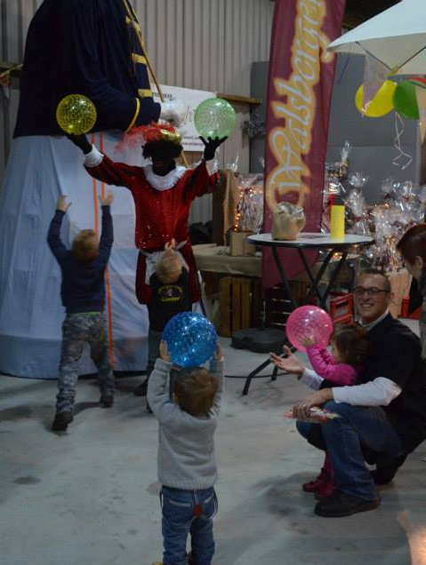
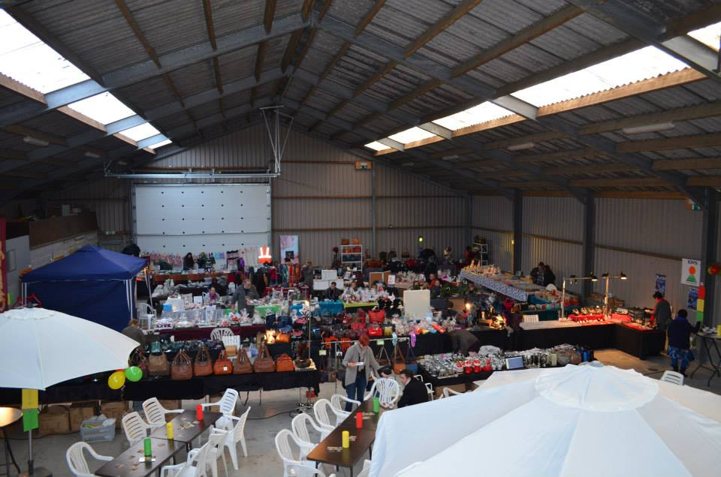
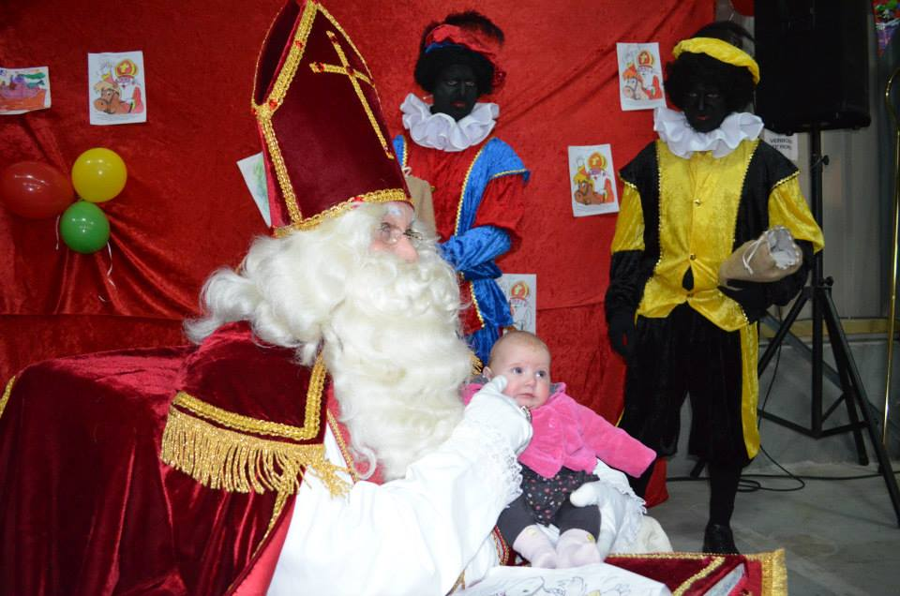
Geschenkenmarkt
Elk jaar in
november
Bezoek van de Sint

Slide 5
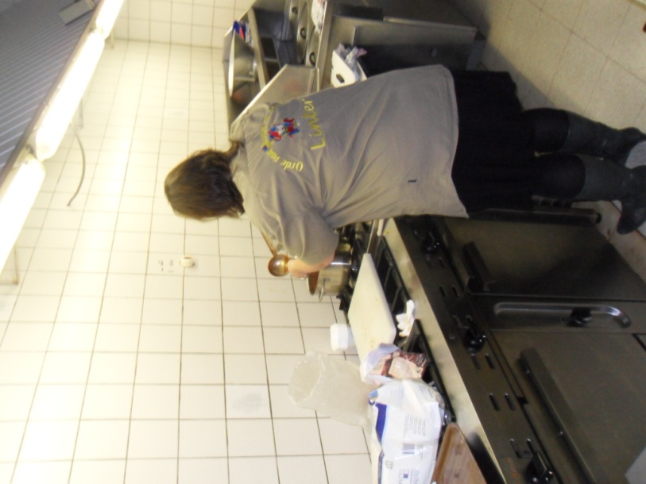
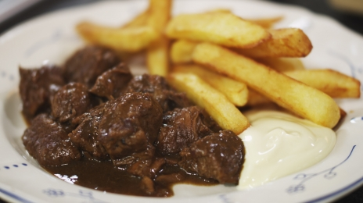
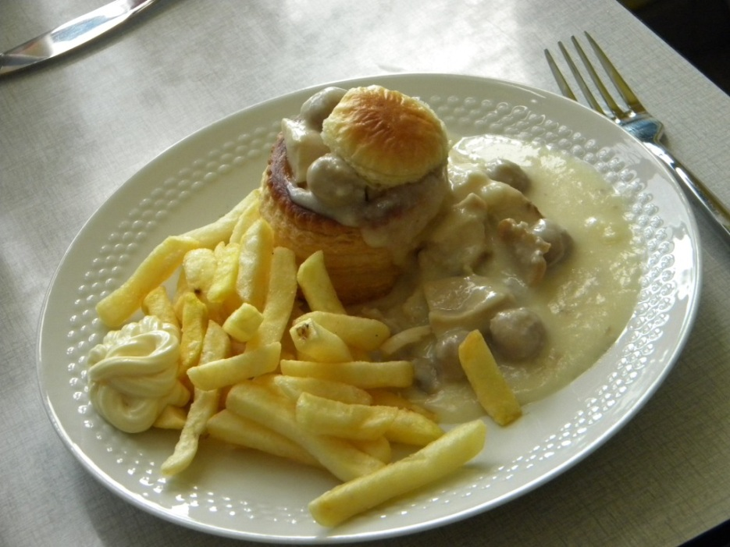
Eetdag
Elk jaar in oktober
te PC Melkwezer

Slide 6
Lid worden?
Fan van carnaval?
Of misschien juist niet?
Deelnemen aan al onze leuke activiteiten?
Word lid en geef een seintje via
cvhemel.aarde@hotmail.com
Ieder lid, jong of oud, is meer dan welkom bij Orde van hemel en aarde!!

